Slide 1

Portafolio de Título
Título del Caso: Plataforma de Gestión académica de Enseñanza Media (GEM)
Carrera Analista Programador Computacional
Escuela de Informática y Telecomunicaciones
Sede Padre Alonso Ovalle
2025
Docente Instructor: Carlos Torres
Integrantes: Benjamín Aravena, Jesús Santis, Ignacio Lagunas.

Slide 2
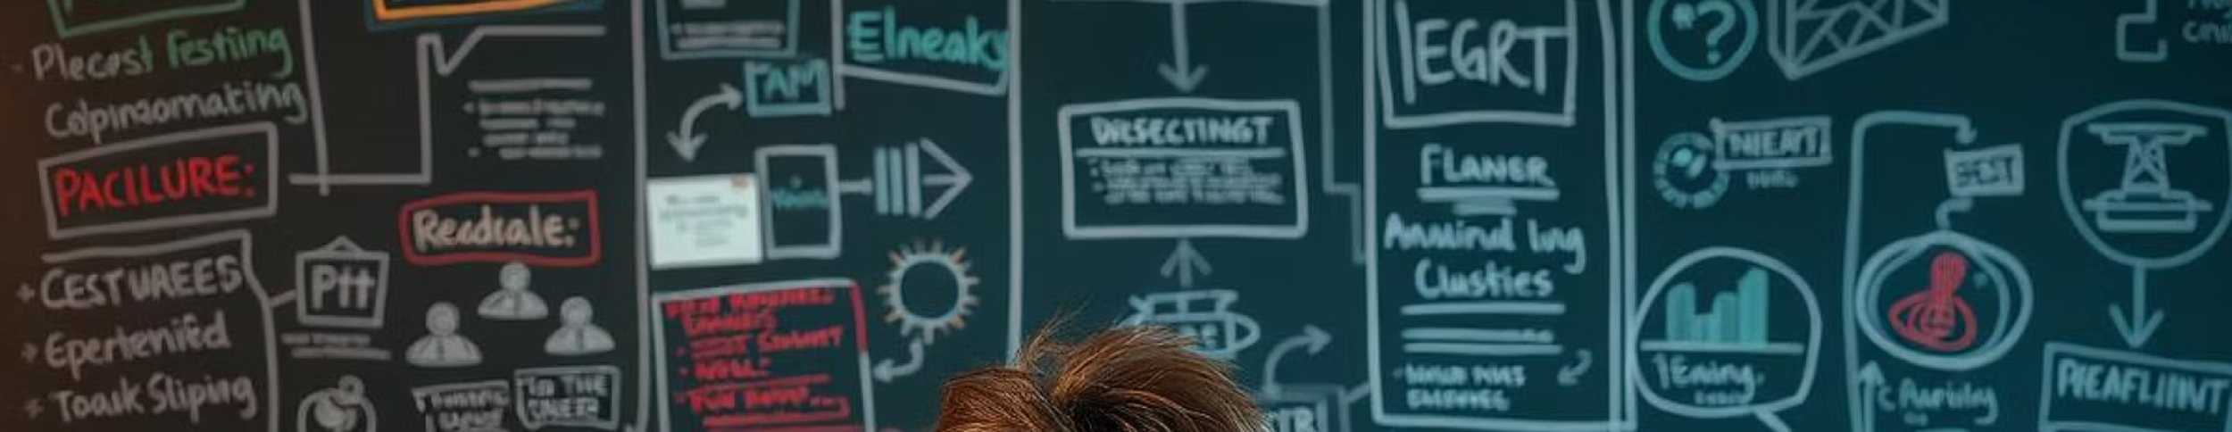
Problemática a Resolver: Desafíos Actuales
Falta de digitalización
Comunicación ineficaz
Procesos manuales, libros, pizarras y avisos verbales.
Poca fluidez entre docentes, alumnos y administración.
Desorganización y retrasos
Acceso fragmentado a datos
Duplicación de tareas, errores y pérdida de tiempo.
Información descentralizada y no accesible en tiempo real.

Slide 3
Solución Propuesta: Plataforma Digital Integral
Objetivo del Proyecto
Qué se Desarrolló
Diseñar e implementar una plataforma web para modernizar la gestión académica y administrativa en educación media, promoviendo la comunicación.
Una aplicación web integral para la gestión académica y administrativa, centralizando y digitalizando procesos escolares.
Objetivos Específicos:
Permite a docentes, estudiantes y personal gestionar eficientemente sus tareas diarias.
Integrar control de notas, asistencia, calendario y chat.
Desarrollar módulos para estudiantes, docentes y administrativos.
Asegurar calidad, usabilidad, accesibilidad y seguridad.

Slide 4
Alcances del Proyecto
Qué Hace el Sistema:
Qué NO Hace el Sistema:
Plataforma funcional con 3 módulos (Estudiante, Docente, Administración).
No reemplaza la comunicación administrativa con el MINEDUC.
Implementación de 5+ funcionalidades esenciales: notas, asistencia, calendario, comunicaciones.
No reemplaza la enseñanza pedagógica.
Otros Alcances/Restricciones:
Solo disponible para educación media científico-humanista.

Slide 5
Lista de Requerimientos Clave
Requerimientos Funcionales:
Autentificación de usuario.
Gestión de tareas.
Creación de cuentas de usuario.
Gestión de entregas.
Gestión de asignaturas.
Perfil de usuario.
Calendario académico digital.
Gestión de feedback de estudiantes.
Sistema de comunicación (chat grupal).
Personalización del perfil estudiantil.
Gestión de notas.
Alertas de tareas pendientes.
Gestión de asistencia.
Visualización de asistencia académica.
Publicación de eventos.
Visualización de resultados académicos.
Foro para estudiantes.
No Funcionales:
Tiempo de respuesta esperada 3s.
Cumplimiento con Normativas de Privacidad.
Seguridad de datos.

Slide 6



Diseño del Sistema: Modelo 4+1
Breve Descripción y Explicación de los Modelos:
Diagramas de Implementación y de Paquetes
Visión global de la estructura y relaciones del sistema.
Diagrama de Actividades
Flujos de trabajo y procesos clave dentro de la plataforma.
Diagrama de Datos/Clases
Representación detallada de la base de datos y sus entidades.

Slide 7
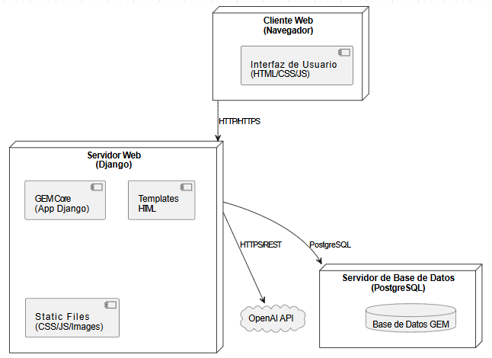
Diagramas de paquetes y de implementación
Para visualizar la estructura y el flujo de nuestro sistema, hemos desarrollado diagramas clave que ilustran la lógica interna y las relaciones entre componentes.
Diagrama de Implementación

Slide 8
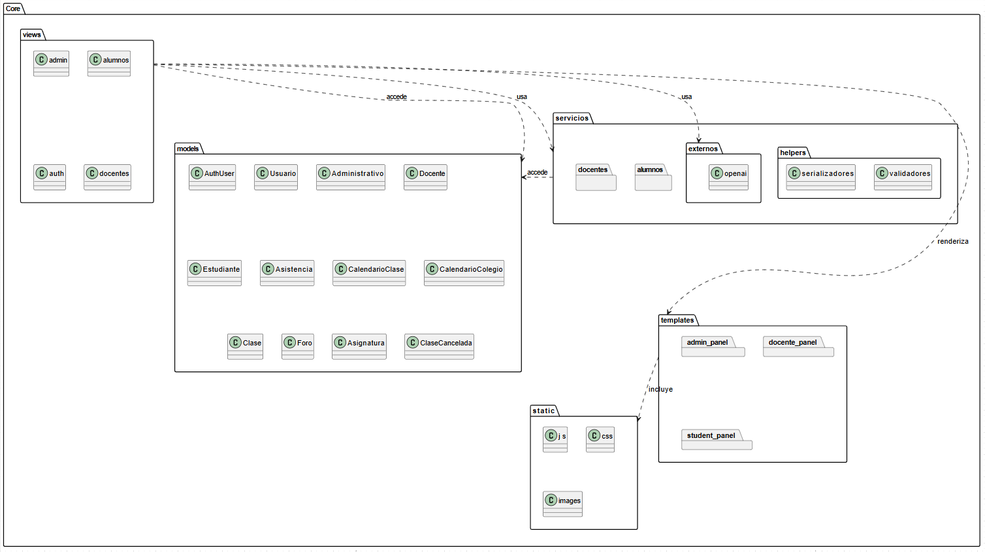
Diagramas de paquetes y de implementación
Para visualizar la estructura y el flujo de nuestro sistema, hemos desarrollado diagramas clave que ilustran la lógica interna y las relaciones entre componentes.
Diagrama de paquetes

Slide 9
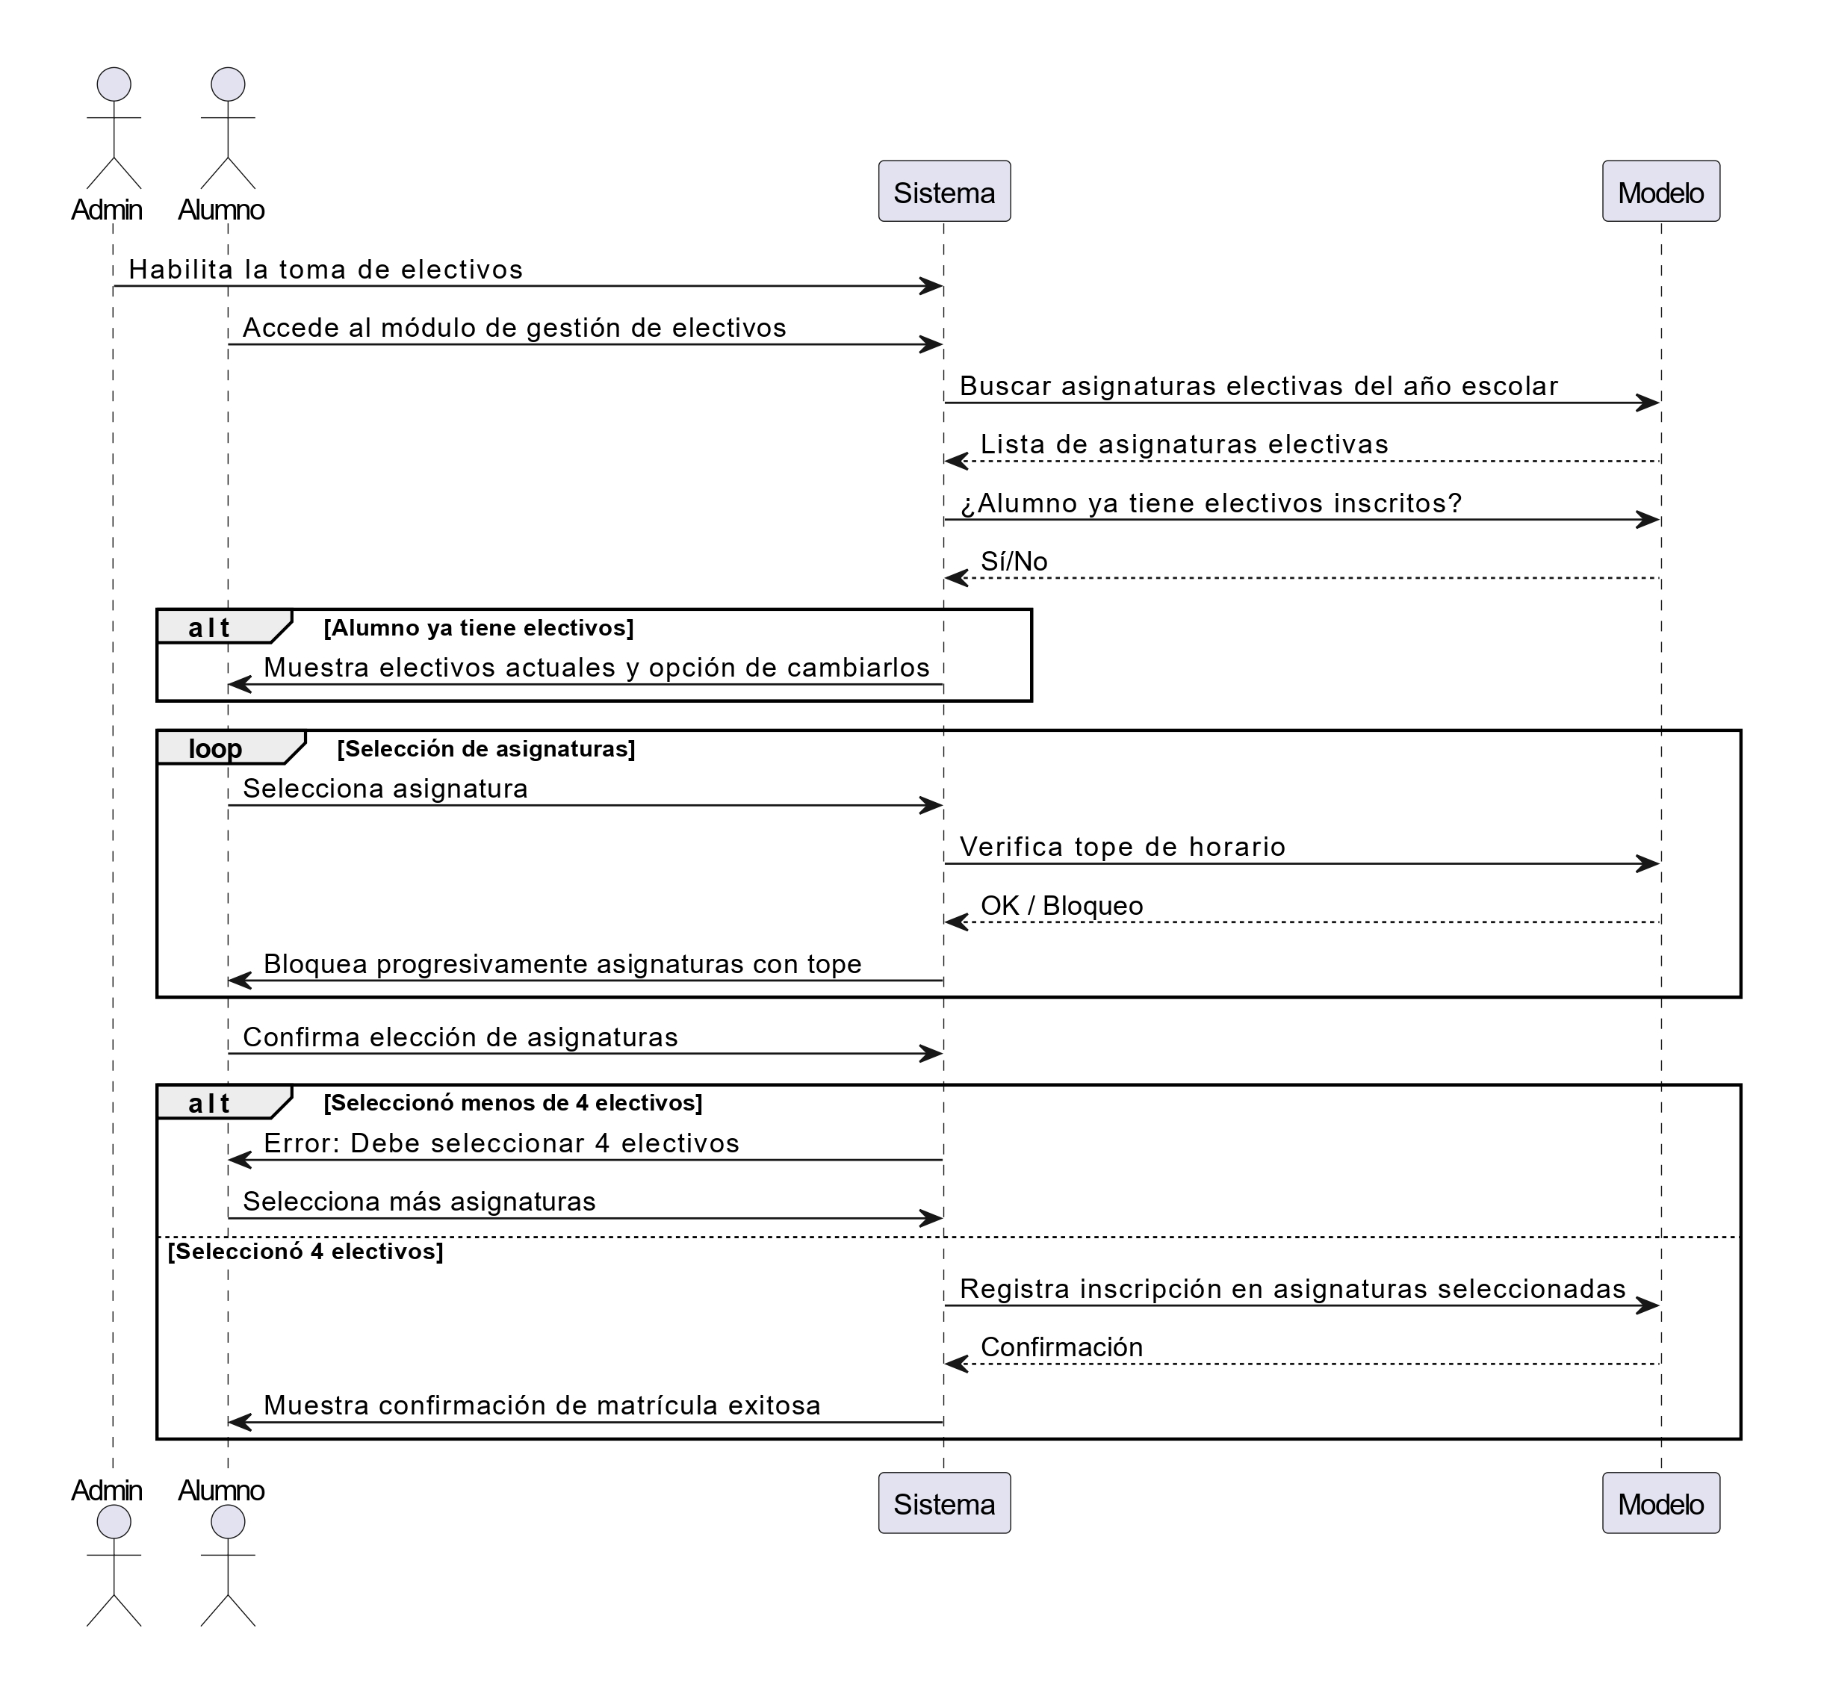
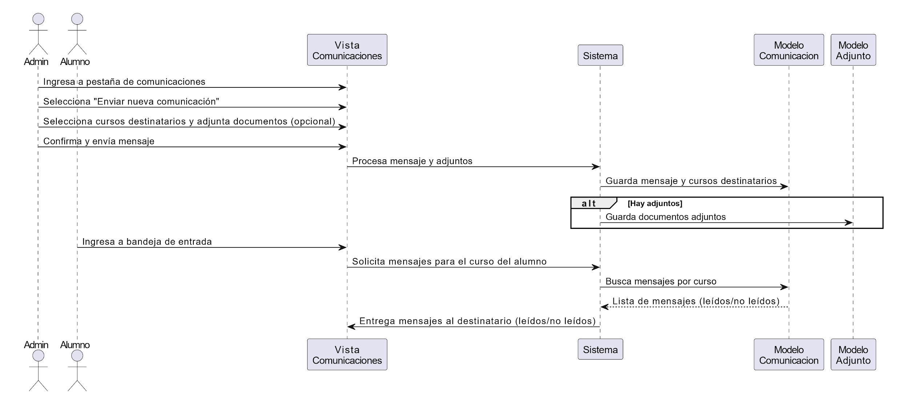
Diagramas de Actividad
Estos diagramas nos permiten visualizar cómo funcionan las comunicaciones de la app entre los distintos componentes.

Slide 10
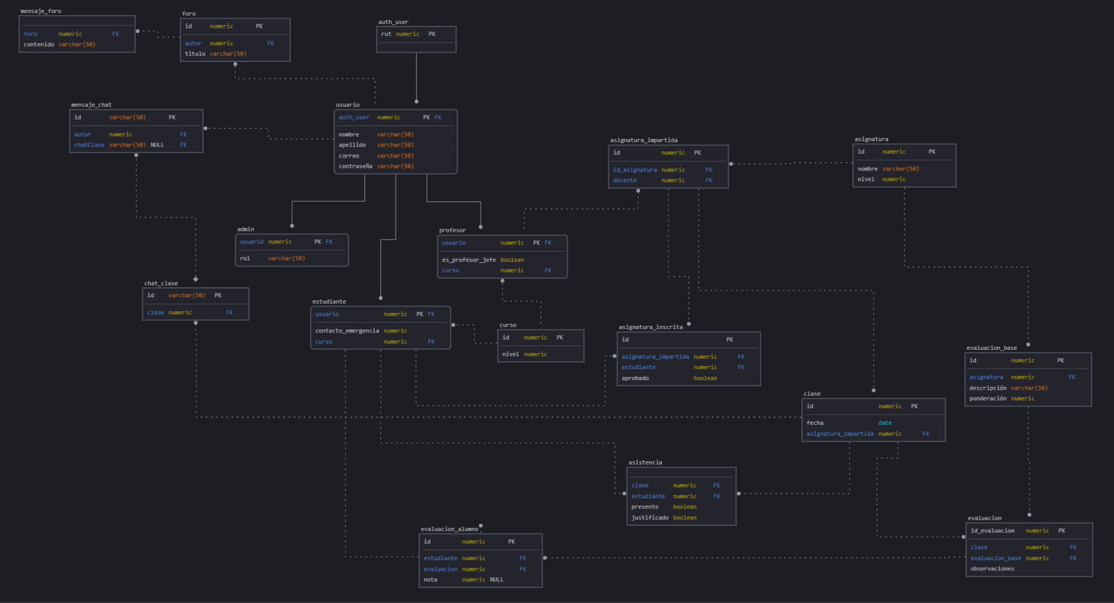
Modelo de Base de Datos

Slide 11
Planificación y Gestión: Componentes del Sistema
Lista de Módulos o Artefactos de Sistema Construidos y Nivel de Completitud:
N°
COMPONENTES O ARTEFACTOS DEL SISTEMA
ESTADO ACTUAL
1
Módulo de Autentificación de Usuarios
Completo
2
Módulo de Gestión de Notas
Completo
3
Módulo de Gestión de Asistencia
Completo
4
Módulo de Calendario Académico
Completo
5
Módulo de Chat Grupal
Parcialmente completo
6
Módulo de Notificaciones
Completo
7
Perfiles de Usuario (Estudiante, Docente, Admin)
Completo
8
Gestión de Tareas y Entregas
Pendiente
9
Foro y Encuestas
Completo

Slide 12

Roles y Responsabilidades del Equipo
Roles Clave en el Desarrollo de la Plataforma:
Benjamin Aravena
Desarrollador Backend, Arquitectura de Base de Datos.
Jesus Santis
Desarrollador Backend, Desarrollador Frontend.
Ignacio Lagunas
Desarrollador Backend, Documentación Técnica.

Slide 13
Planificación y Gestión: Carta Gantt
Visualización del cronograma del proyecto y las fases de desarrollo.
Fase
Tarea
S1
S2
S3
S4
S5
S6
S7
S8
S9
I. Planificación
Definición de Requerimientos
Diseño de Arquitectura
II. Desarrollo
Autenticación y CRUD Usuario
Paneles Est, Doc, Admin
Modelo
Asignaturas y asignación
Comunicaciones y Foro
III. Pruebas
Implementación de IA
III. Cierre
Testing
Arreglos y retoques

Slide 14
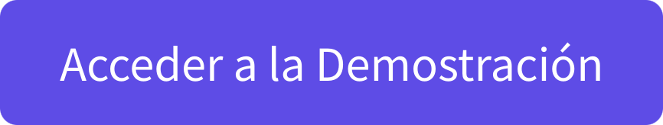
Demostración del Sistema
Presentación en vivo de las funcionalidades principales de la plataforma.
Duración Máxima: 5 Minutos
Inicio de sesión y navegación general.
Vista de perfil de estudiante/docente/admin.
Ingreso/consulta de notas y asistencia.
Uso del calendario académico.
Envío de un mensaje en el chat grupal.

Slide 15
Conclusión

